Slide 1
Văn bản 2
CÁCH GHI CHÉP ĐỂ NẮM CHẮC NỘI DUNG BÀI HỌC
Du Gia Huy (You Jia Hui)

Slide 3
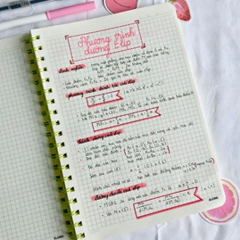
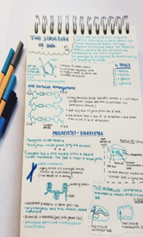
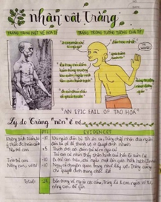
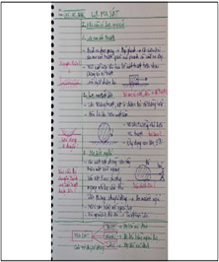

Slide 4
Các hình ảnh trên đã sử dụng những cách nào để ghi chép bài học của mình? Theo em, những cách đó có hiệu quả không? Vì sao?
? Liên hệ với bản thân em, mỗi khi đọc lại phần ghi chép bài học trong các trang vở của mình, em có thấy nội dung ghi chép của em dễ hiểu, dễ nhớ hay không?

Slide 5
Hình thành kiến thức

Slide 6
Trải nghiệm cùng văn bản “Cách ghi chép để ghi nhớ nội dung bài học”
I
1
Đọc văn bản, giải thích từ khó.
Đọc
Tìm hiểu và giải thích từ khó
( SGK/Tr 103)

Slide 7
PHIẾU HT 01: Tìm hiểu khái quát văn bản Đọc văn bản Cách ghi chép để nắm chắc nội dung bài học và trả lời các câu hỏi sau:
Câu hỏi tìm hiểu | Trả lời
- Nêu xuất xứ, thời điểm ra đời (nếu có) của văn bản. | .........................
- Xác định thể loại, phương thức biểu đạt chính của văn bản. | ........................
- Nêu đề tài của văn bản. | ........................
-Nêu bố cục của văn bản | ……………….

Slide 8
2
Tác giả và xuất xứ
Tác giả: Du-Gia-Huy
Xuất xứ: là một trong 8 vấn đề của chương 2 – sách Bí kíp ghi chép hiệu quả.

Slide 9
3
Thể loại và phương thức biểu đạt chính
Dấu hiệu về nội dung và mục đích
Giới thiệu quy tắc, cách thức ghi chép để nắm chắc nội dung bài học
Thể loại
Văn bản thông tin
Giới thiệu về quy tắc, cách thức trong hoạt động
Dấu hiệu về bố cục, hình thức trình bày, ngôn ngữ
Bố cục, đề mục rõ ràng; có kết hợp phương tiện giao tiếp ngôn ngữ và phi ngôn ngữ

Slide 10
3
Thể loại và phương thức biểu đạt chính
4. Đề tài
5. Bố cục
Phương thức biểu đạt chính
Quy tắc, cách thức trong hoạt động ghi chép nội dung bài học
Triển khai qua các đề mục rõ ràng (3 đề mục lớn)
Thuyết minh

Slide 11
PHIẾU HỌC TẬP 02
Thông tin cơ bản
Thông tin chi tiết bậc 1
……………………………..
……………………………..
Thông tin chi tiết bậc 2
………………………………
………………………………
Thông tin chi tiết bậc 3
……………………………
……………………………

Slide 12
PHIẾU HỌC TẬP 02
Cách thức ghi chép bài dễ nhớ, dễ học
A.Lập ra quy tắc ghi chép: Chia rõ các phần
B.Học cách tìm nội dung chính
C.Phân tích và đối chiếu:thiết lập mối liên hệ giữa các trọng tâm bài học
(1)Phân vùng
(2)Chia theo màu sắc
(3) Khoanh vùng tự nhiên
(1) Tìm từ khoá và chủ đề
(2)Đánh dấu những nội dung thầy, cô nhấn mạnh
(3)Tự đặt câu hỏi và trả lời
(4) Dùng sơ đồ tóm tắt nội dung đã học
Mẹo nhỏ giúp ghi chép để khi đọc là hiểu ngay

Slide 13
II
Suy ngẫm và phản hồi: Nội dung thông tin của văn bản
1
Thông tin cơ bản
khoa học
Cách thức ghi chép
dễ hiểu
dễ nhớ

Slide 14
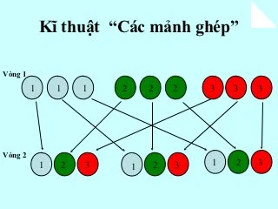
2
Thông tin chi tiết
THẢO LUẬN NHÓM
NHÓM CHUYÊN GIA
Hoàn thành phiếu HT số 03.

Slide 15
PHIẾU HỌC TẬP 03
Nhóm 1, 2 |  |  | Nhóm 3, 4
Thông tin chi tiết Mục (A) | Phương tiện ngôn ngữ | Phương tiện phi ngôn ngữ (nếu có) | Thông tin chi tiết mục (B), (C) | Phương tiện ngôn ngữ | Phương tiện phi ngôn ngữ (nếu có)
Câu hỏi chung: + Hình minh hoạ trong mục (A) đã hỗ trợ như thế nào cho phần lời trong việc thể hiện thông tin cơ bản ở mục này? + Việc tách riêng mỗi “mẹo nhỏ” và đánh dấu bằng gạch đầu dòng trong mục “Mẹo nhỏ giúp ghi chép để khi đọc là hiểu ngay có tác dụng gì? + Các từ ngữ, câu văn được in đậm và được đánh dấu bằng các chữ số 1, 2, 3, 4 có tác dụng gì trong việc thể hiện thông tin của văn bản? + Nhận xét về mối quan hệ giữa đặc điểm với mục đích viết của văn bản?

Slide 16
2
Thông tin chi tiết
THẢO LUẬN NHÓM
NHÓM MẢNH GHÉP
Trả lời câu hỏi chung trong phiếu HT 03

Slide 17
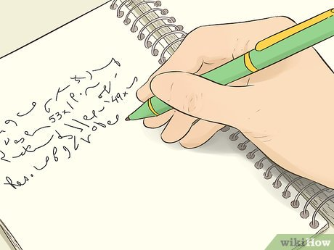
2
Thông tin chi tiết
* Thông tin chi tiết bậc 1
Lập ra quy tắc ghi chép: Chia rõ các phần

Slide 18
2
Thông tin chi tiết
Thông tin chi tiết bậc 2
(1) Phân vùng
Dùng phần lề trái trong chỗ được phân vùng để ghi lại sơ lược trọng tâm nội dung bài học.
Dùng hình minh hoạ: để người đọc hình dung ra phần lề trái trong phần lời.

Slide 19
2
Thông tin chi tiết
Thông tin chi tiết bậc 2
(2) Chia theo màu sắc
Dùng màu sắc để ghi chép những nội dung có ý nghĩa khác nhau => chỉ cần nhìn là biết trọng tâm nằm ở đâu

Slide 20
2
Thông tin chi tiết
Thông tin chi tiết bậc 2
(3) Khoang vùng “trọng tâm”:
Tiếp tục khoanh vùng làm nổi bật phần trọng tâm nhất của bài học
Dù chỉnh sửa trong giờ hay sau khi tan học, nếu thấy nội dung quan trọng, có thể dùng bút màu gạch chân hoặc dùng các kí hiệu đặc biệt như mở ngoặc,…để đánh dấu.

Slide 21
2
Thông tin chi tiết
Thông tin chi tiết bậc 3
Mẹo nhỏ giúp ghi chép để khi đọc là hiểu ngay: Thông tin này được thể hiện bằng cách gạch đầu dòng.

Slide 22
2
Thông tin chi tiết
(B) Học cách tìm các nội
dung chính
* Thông tin chi tiết bậc 1
(1)
Tìm từ khoá và câu chủ đề
Thông tin chi tiết bậc 2
Đánh dấu những nội dung “quan trọng”
(2)
(3)
Tự đặt câu hỏi và trả lời
Dùng sơ đồ tóm tắt lại những kiến thức
(4)

Slide 23
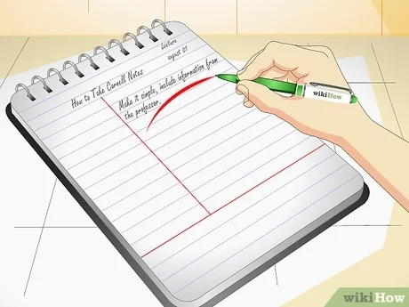
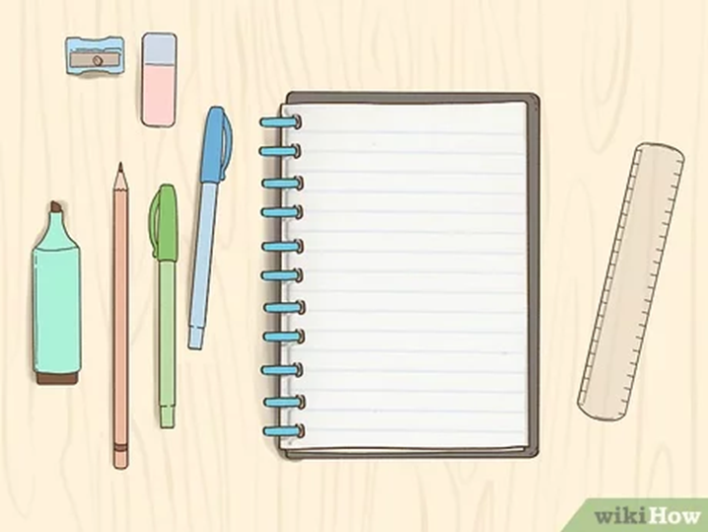
2
Thông tin chi tiết
* Thông tin chi tiết bậc 1
(C) Phân tích và đối chiếu: Thiết lập mối liên hệ giữa các trọng tâm bài học
Dùng bút chì kẻ nối hoặc sử dụng nhất quán loại bút màu chuyên dùng cho từng loại nội dung

Slide 24
IV. Tổng kết
1
Nghệ thuật
Thông tin chính xác, khoa học.
1
Trình tự trình bày rõ ràng qua các đề mục, các phần, các đoạn trong văn bản.
2
Kết hợp phương tiện ngôn ngữ và phi ngôn ngữ để người đọc dễ dàng theo dõi, nắm bắt thông tin.
3

Slide 25
IV. Tổng kết
2
Nội dung – Ý nghĩa
Văn bản giới thiệu những quy tắc, cách thức mới của hoạt động ghi chép để nắm chắc nội dung bài học

Slide 26
LUYỆN TẬP

Slide 27
“Phiếu dán thông minh”
TRÒ CHƠI

Slide 28
gồm hai cột: một cột là các thông tin trong văn bản Cách ghi chép để nắm chắc nội dung bài học, một cột là cấp độ tương ứng của thông tin trong bài học.
“Phiếu dán thông minh”
Các đội chơi cầm miếng dán “bậc 1”, “bậc 2”, “bậc 3” dán vào cột cấp độ tương đương với nội dung thông tin đã nêu.
Sau 2 phút, đội nào dán được nhiều phiếu đúng hơn thì đội đó sẽ chiến thắng. Phần thưởng: điểm tốt

Slide 29
“Phiếu dán thông minh”
Thông tin trong văn bản Cách ghi chép để nắm chắc nội dung bài học
Học tìm các nội dung chính
Khoanh vùng “trọng tâm”
Dùng sơ đồ tóm tắt những kiến thức đã học
Phân vùng
Các mẹo nhỏ ghi chép để khi đọc là hiểu ngay
Phân tích và đối chiếu: thiết lập mối liên hệ giữa các trọng tâm bài học
Tìm từ khoá và câu chủ đề
Lập ra quy tắc ghi chép:chia rõ các phần
Tự đặt câu hỏi và trả lời
Chia theo màu sắc
Cấp độ tương ứng

Slide 30
VẬN DỤNG

Slide 31
YÊU CẦU
Văn bản đã mang lại những điều gì có ích cho việc ghi chép trong học tập của em? Viết đoạn văn khoảng 200 chữ giới thiệu cách thức ghi chép để nắm chắc nội dung bài học của em.

Slide 32
* Nội dung đoạn văn: giới thiệu cách thức ghi chép để nắm chắc nội dung bài học của em.
+ Em đã từng thực hiện hoạt động ghi chép nội dung bài học?
+ Sau khi học xong văn bản “Cách ghi chép để nắm chắc nội dung bài học”, em đã rút kinh nghiệm gì với việc ghi chép của bản thân?
+ Rút ra kết luận.
* Hình thức đoạn văn: Đảm bảo hình thức đoạn văn, tránh sai sót về chính tả, ngữ pháp.

Slide 33
Rubric đánh giá viết đoạn văn theo chủ đề
Mức độ Tiêu chí | Mức 1 | Mức 2 | Mức 3
Đoạn văn có chủ đề: giới thiệu quy tắc trong hoạt động đọc sách (10 điểm) | Nội dung đoạn văn còn sơ sài; mắc một số lỗi chính tả, ngữ pháp ( 5 – 6 điểm) | Nội dung đoạn văn tương đối chi tiết; trình bày thuyết phục về những cách thức trong hoạt động ghi chép (7- 8 điểm) | Nội dung đoạn văn chi tiết; trình bày được suy nghĩ riêng có sức thuyết phục về chủ đề, diễn đạt sáng tạo, có cảm xúc, không mắc lỗi chính tả, ngữ pháp (9- 10 điểm)

Slide 34
PHIẾU CHỈNH SỬA BÀI VIẾT
Nhiệm vụ: Hãy đọc lại đoạn văn của mình và hoàn chỉnh đoạn văn bằng cách trả lời các câu hỏi sau:
1. Bài viết đảm bảo hình thức đoạn văn chưa?
.......................................................................................................................
2. Nội dung đã đảm bảo các ý chưa? Nếu chưa cần bổ sung những ý nào?
.......................................................................................................................
3. Bài viết có sai chính tả không? Nếu có em sửa chữa như thế nào?
.......................................................................................................................
4. Bài viết đã thể hiện sự thuyết phục vềcách thức ghi chép của em chưa? Nếu chưa hãy bổ sung.

